Slide 1
申请平台操作指南
2016-05

Slide 2
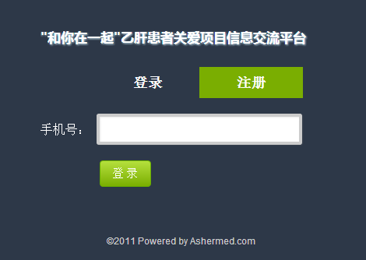
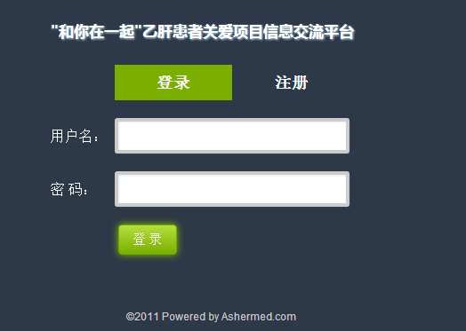
平台注册与登陆
登陆申请平台：zl.ashermed.com
选择注册，输入手机号码，点击登陆，系统显示登陆密码
第二次登陆平台时可直接输入用户名（手机号）、密码登陆
首次登陆界面
第二次及UI后登陆界面

Slide 3
项目申请书下载
点击左侧项目申请书下载，进入下载页面

Slide 4
项目操作指南下载
点击左侧操作指南下载，进入下载页面

Slide 5
项目课件下载
点击乙肝需求登记—患教资料—讲课课件，进入下载页面
目前课件为2015年版本，2016年课件正在制作中，请随时关注课件更新。

Slide 6
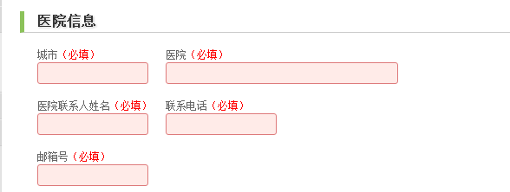
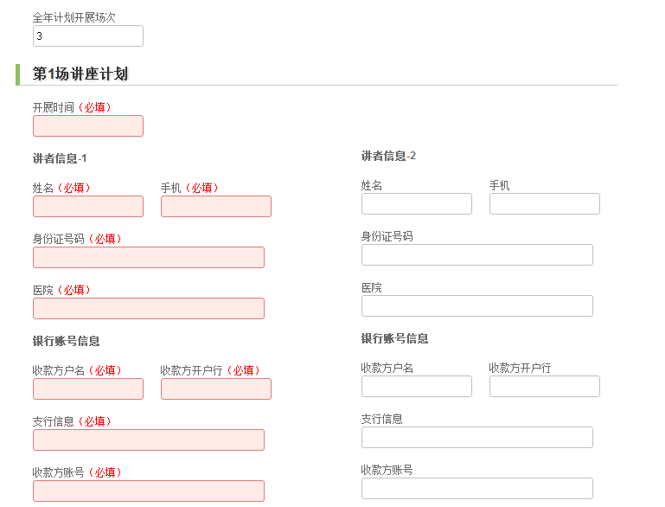
讲座申请
点击乙肝需求登记—健康讲座—添加讲座，进入申请页面
填写医院信息
填写全年计划场次，输入场次（数字）后点击回车，页面跳出对应场次计划详细列表，根据页面内容依次填写

Slide 7
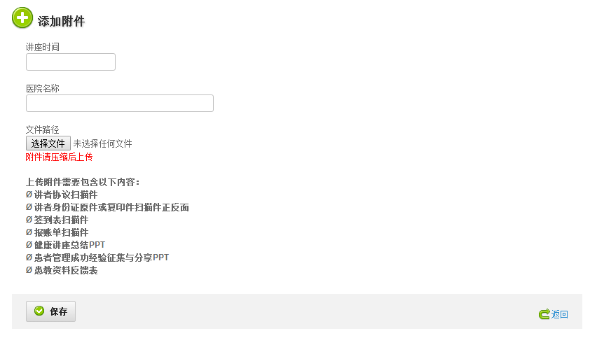
讲座反馈
点击讲座报告上传—上传列表—添加附件，上传讲座反馈资料
填写讲座时间、医院名称，点击选择文件，从本地上传压缩文件

Slide 8
项目办联系方式
温蕤
上海艾莎信息科技有限公司
Tel: 021-3367 1530（工作时间9:30am—5:00pm)
Email：carry.wen@ashermed.com
地址：上海市徐汇区柳州路399号甲上海主角601
邮政编码：200030

Slide 9
谢谢！

